Slide 1
WEEK1-INTRO
Programlama Dilleri (Programming Languages)
Yürütme Zamanı (Running Time)
En kötü ve en iyi durum (Average Case, Best Case)
Zaman Karmaşıklığı (Time Complexity)
Büyük O Notasyonu (Big O Notation)
Özyinelemeli Fonksiyonlar (Recursive Functions)

Slide 2
PROGRAMLAMA DİLLERİ
Dünyadaki çoğu insan C++’ın competitive programming için daha iyi olduğunu düşünüyor ve C++ neredeyse tüm yarışma sistemlerinde ulaşılabilir.
Peki neden C++?
Çünkü diğer programlama dillerine göre çok daha verimli ve hızlı. Ayrıca, veri yapıları (stack,queue etc.) için geniş bir kütüphaneye sahip olması bunu diğerlerinden daha avantajlı hale getiriyor.

Slide 3
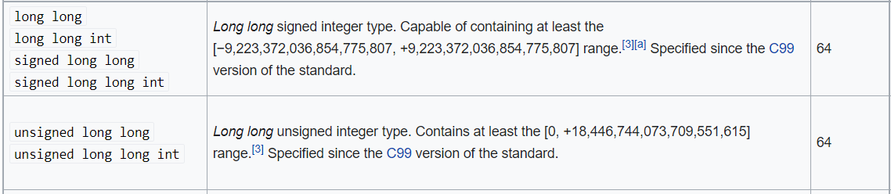
Yahu hiç mi yok bu C++’nın dezavantajı?
Diye geçer tabii ki aklınızdan. Eğer uğraşacağınız problemde çok büyük sayılar var ise bazen C++’ta sorun yaşayabilirsiniz. C++’da long long ile tutabileceğiniz maksimum sayı (2^63)-1 olur. Yaklaşık değeri 9.2*(10^18). Bunun bir tık üstü unsigned long long. O da (2^64)-1’e tekabül ediyor. Yaklaşık değeri 1.8*(10^19). Aradaki farkın sebebi long longdaki sayı aralığı (-2^63-1)’den başlıyor. Fakat unsigned long long’da bu aralık 0’dan başlıyor.

Slide 4
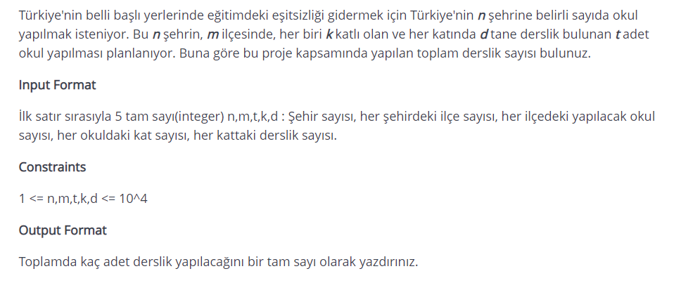
Ya sayıyı C++ ile hesaplayamazsam ne olacak?
Diye kara kara düşünmeye başlarsınız. Bu noktada da Python bulunmaz bir nimet bizim için. Python’da hafızada tutabileceğin maksimum sayı bitlerle sınırlı değildir. Kullanılabilir belleğin sınırına kadar gidebilir. Bu sebeple direkt olarak matematiksel formüllerle çözülebilecek sorularda (O(1)) Python kullanmanız daha iyi olabilir.

Slide 5
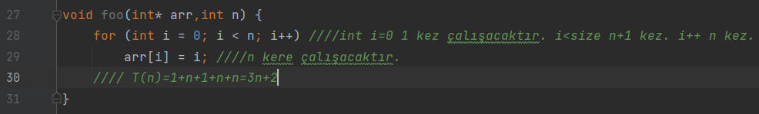
YÜRÜTME ZAMANI (RUNNING TIME)
Bir programın işlevini yerine getirebilmesi için her işlemden kaç kere yapmamız gerektiğini gösterir. Pratikle tamamen aynı sonucu vermese de bu sonuca yakın değerler bulmamızı sağlar.

Slide 6
EN İYİ VE EN KÖTÜ DURUM (BEST CASE VE WORST CASE)
Bir soru için kodumuzu her zaman olabilecek en kötü durum için yazmalıyız. Örneğin listede bir eleman arıyorsak aradığımız elemanın listenin en sonunda olması bizim için en kötü durum, en başında olması en iyi durumdur. Ayrıca average case diye bir kavram daha vardır. Bu da best ve worst case’in ortalamasıdır.

Slide 7
ZAMAN KARMAŞIKLIĞI VE BÜYÜK O NOTASYONU (TIME COMPLEXITY, BIG O NOTATION)
Zaman karmaşıklığı yapılan işlem sayısı çok büyüdüğünde, teoride sonsuza giderken programın nasıl davranacağını gösterir. Big (O)’nun hesaplanması Running Time’ın hesaplanmasına benzerdir fakat sadece en büyük katsayılı terim alınır.
n!>2^n>n^3>n^2>n*logn>n>logn>1

Slide 8
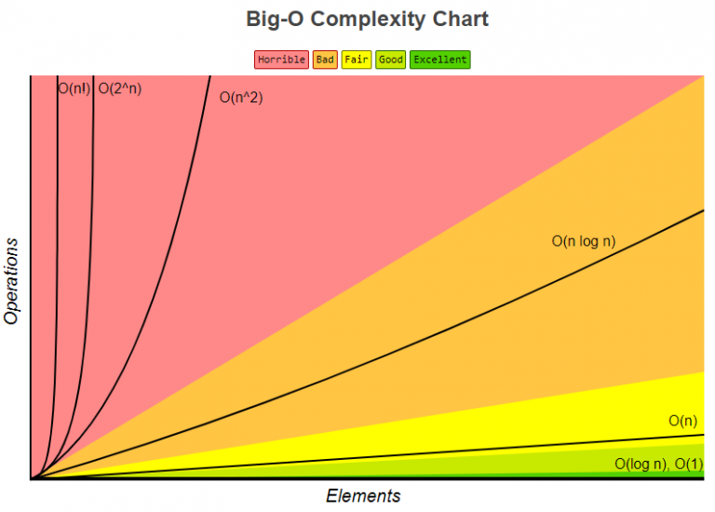

Slide 9
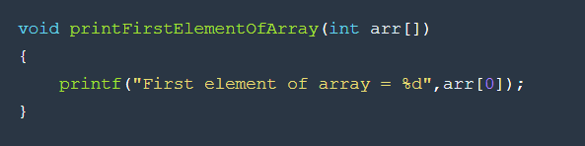
BÜYÜK O NOTASYONU İÇİN ÖRNEKLER
Notes:
O(1)

Slide 10
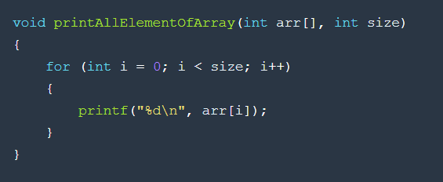

Slide 11
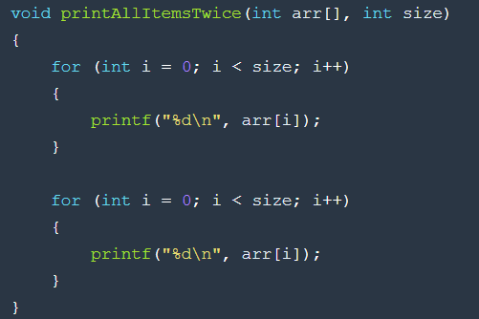

Slide 12
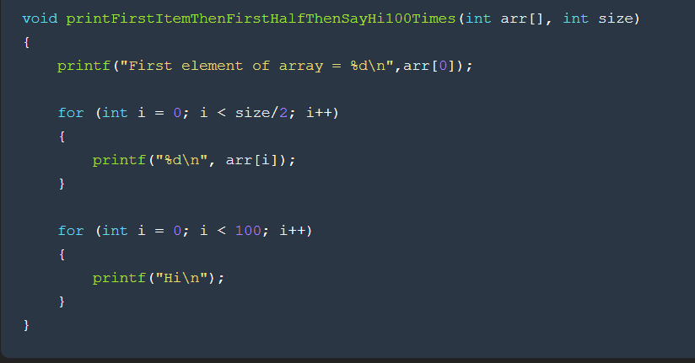

Slide 13
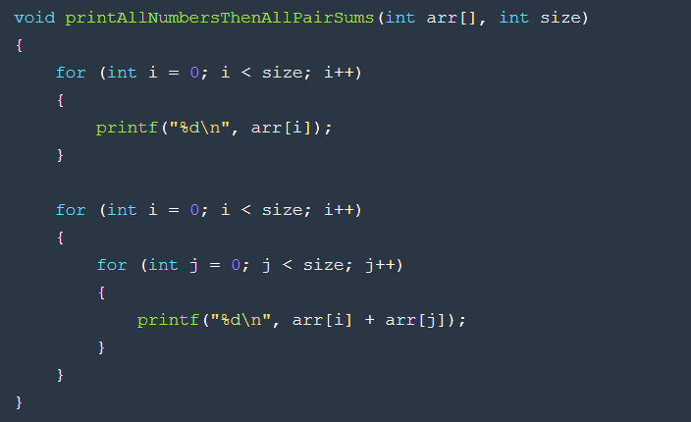

Slide 14
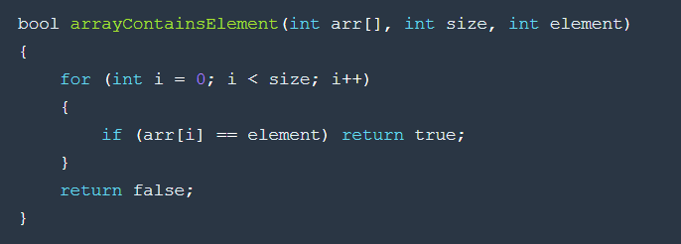

Slide 15
Input Size​ | Time Complexity​
n ≤ 10​ | O(n!)​
n ≤ 20​ | O(2^n)​
n ≤ 500​ | O(n^3)​
n ≤ 10^4​ | O(n^2)​
n ≤ 10^6​ | O(n*logn)​
n ≤ 10^8​ | O(n)​
n > 10^8​ | O(logn) or O(1)​

Slide 16
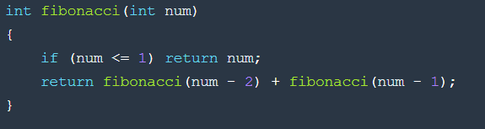
ÖZYİNELEMELİ FONKSİYONLAR (RECURSİVE FUNCTİONS)
Kendi içinde kendini veya başka bir fonksiyonu çağıran fonksiyonlara özyinelemeli fonksiyon denir. Çoğunlukla iteratif olarak çözülen problemler recusive fonksiyonlar yazılarak çok daha kısa kod ile yapılabilir. Fakat kodun daha kısa olması daha hızlı çalıştığı anlamına gelmez. Daha hızlı da çalışabilir yavaş da çalışabilir bunun için kesin bir yargı yoktur.

Slide 17
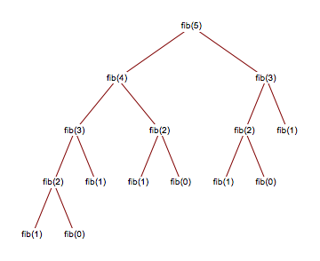

Slide 18
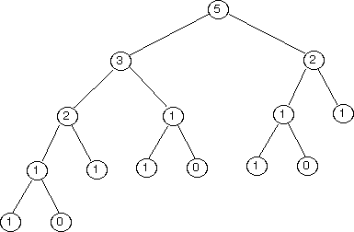

Slide 19
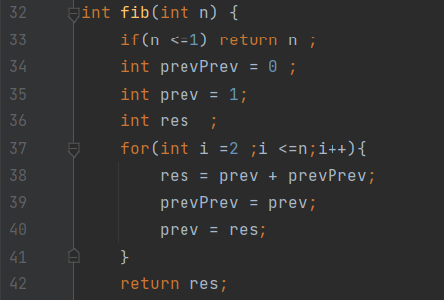
FIBONACCI İÇİN DİĞER ÇÖZÜM YOLLARI

Slide 20

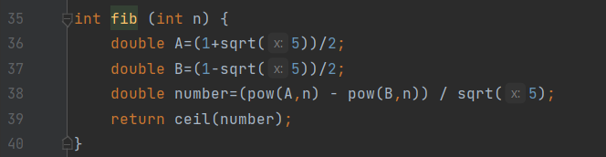
FIBONACCI İÇİN DİĞER ÇÖZÜM YOLLARI

Slide 21
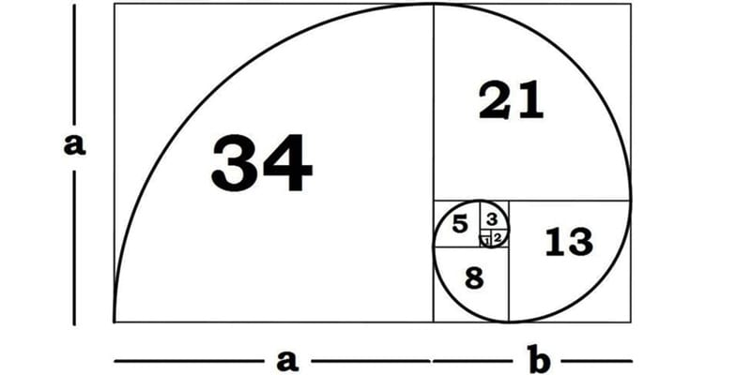
GOLDEN RATIO = 1.61803398875

Slide 22
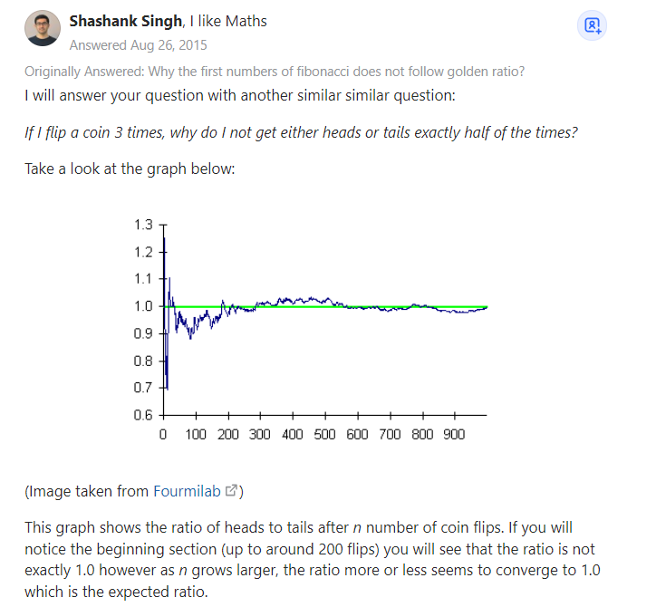
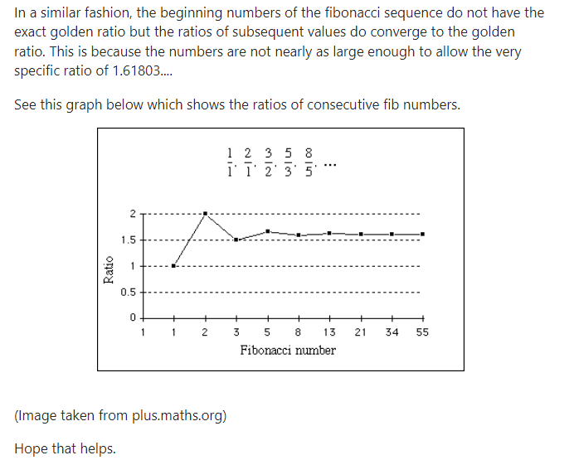
Why don't the first numbers of Fibonacci not follow the golden ratio?

Slide 23
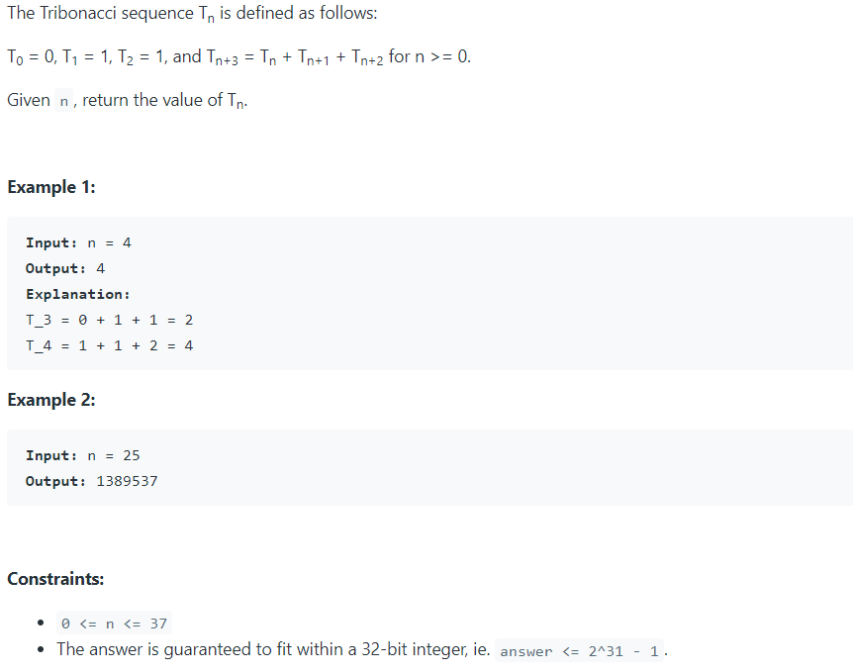
Tribonacci Örneği

Slide 24
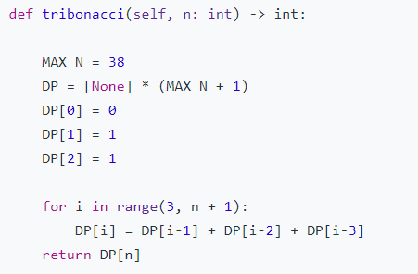
Tribonacci Çözüm

Slide 25
Bir sayının asal olup olmadığını bulma

Slide 26
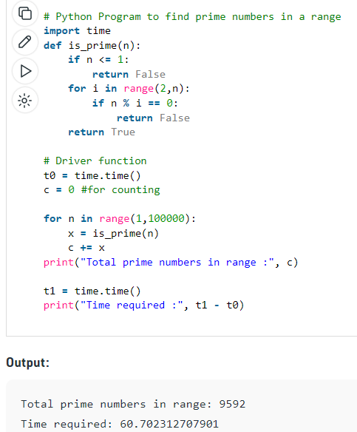
BRUTE FORCE

Slide 27
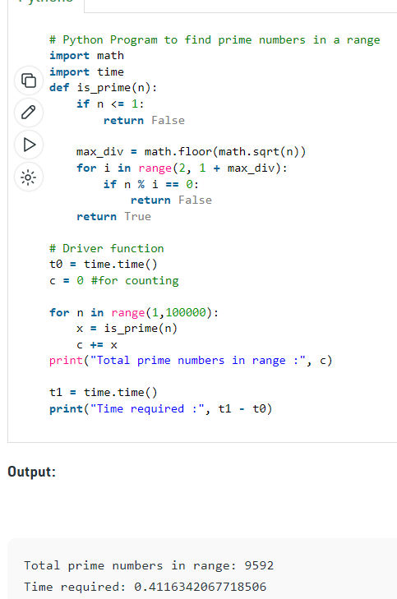
O(kök(n))

Slide 28
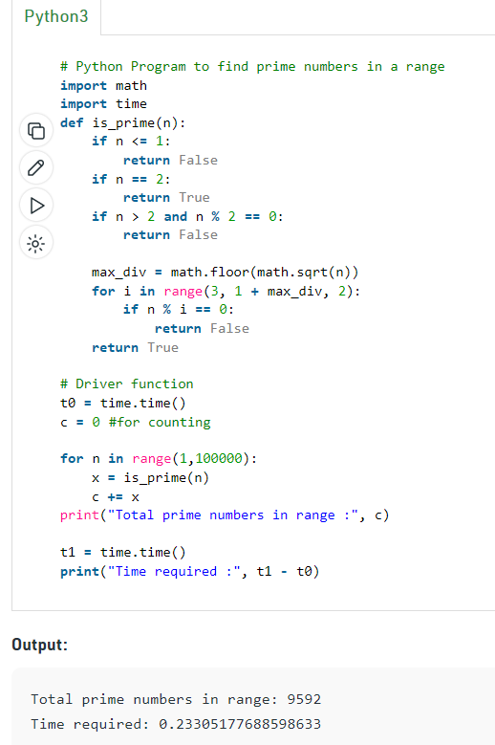
Method 3

Slide 29
Peki n’ci elemana kadar asal olan sayıları en verimli yol ile nasıl bastırabiliriz??

Slide 30
Sieve Method

Slide 31
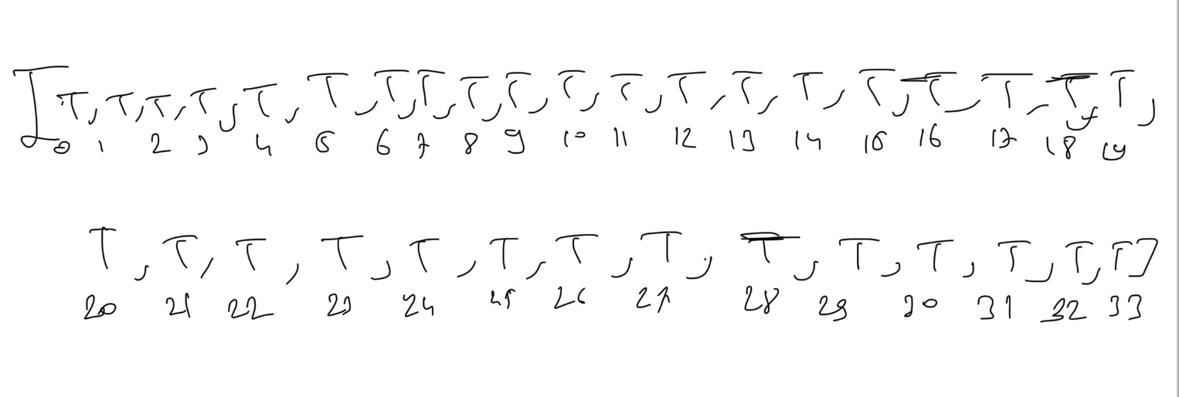

Slide 32
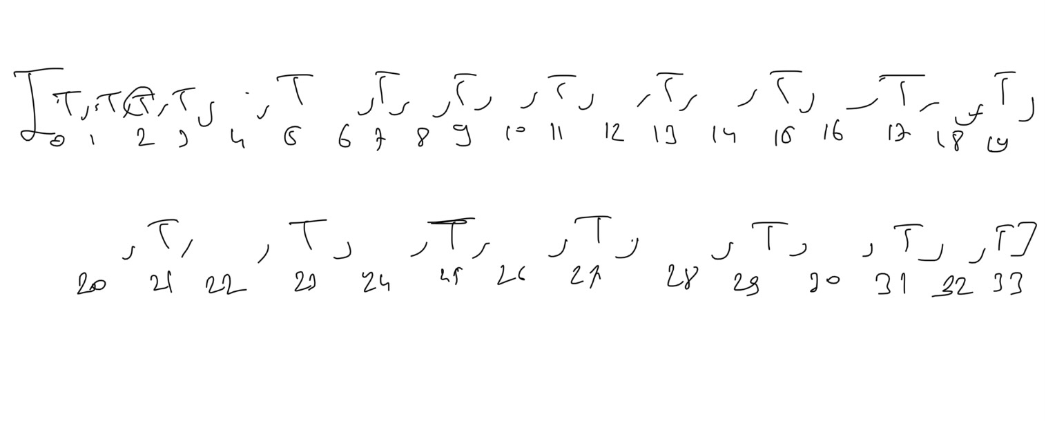

Slide 33
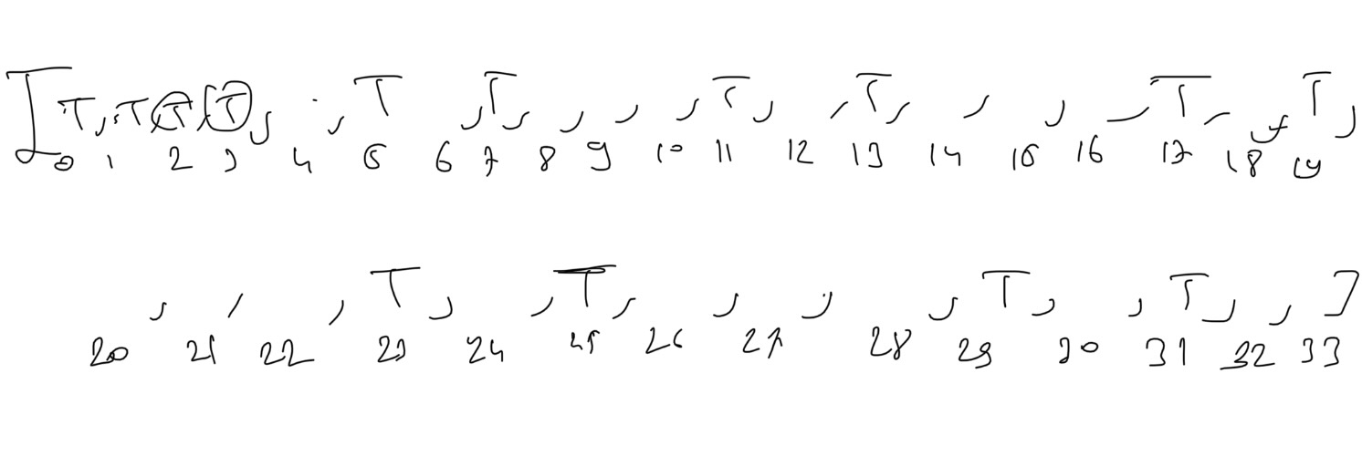

Slide 34
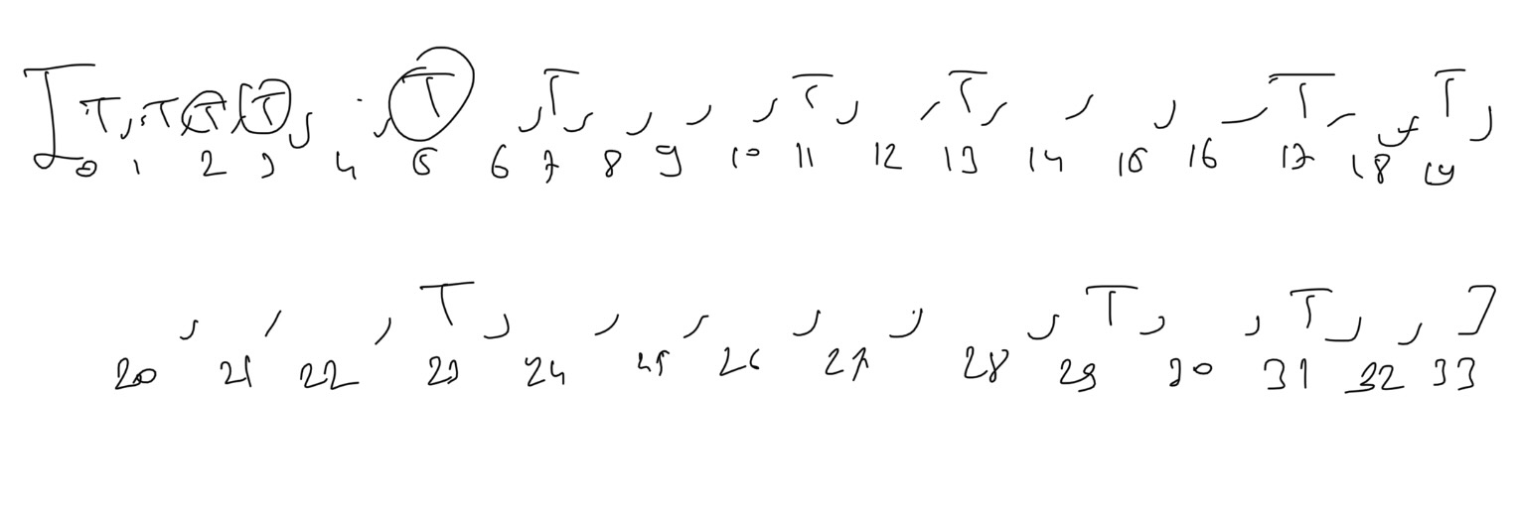

Slide 35
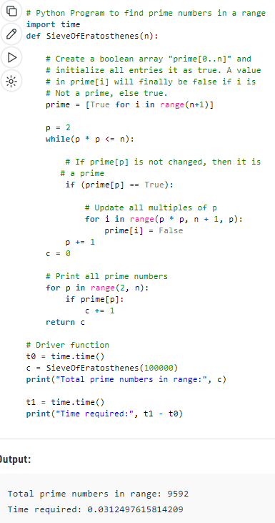

Slide 36
KAYNAKLAR (REFERENCES)
http://cagataykiziltan.net/programin-calisma-hizi-ve-algoritma-verimliligi/zaman-karmasikligi-ve-buyuk-o-notasyonu-time-complexity-and-big-o-notation/
https://developerinsider.co/big-o-notation-explained-with-examples/
https://www.quora.com/Why-dont-the-first-numbers-of-Fibonacci-not-follow-the-golden-ratio

